Slide 1
Sampolan Adaptive –malli työllistämisen tueksi

Slide 2
Adaptive - työllistämisen malli Sampolassa
Tavoite:
Työllistää osatyökykyisiä avoimille työmarkkinoille.
Työllistymisen haasteita mm:
Työelämätaitojen haasteet, terveydelliset haasteet, yksilön erityishaasteet (vamma- tai muu rajoite) sosiaalisessa, psyykkisessä ja/tai motorisessa toimintakyvyssä.
Työllistämisen haasteita mm:
Yrittäjän haasteet rekrytointiin, perehdytykseen ja ohjaukseen liittyen, yrityksen tarve osa-aikaiselle ajoittaiselle työlle, asenteet, jne.
Keinot:
Työvalmennuksen keinot: riittävä ohjaus ja tuki perehdytysvaiheessa, toistuva ohjaus ja tuki perehdytyksen jälkeen, tiedon lisääminen jne.
Adaptive malli = Jousto yrityksen tilanteeseen sopeuttaen:
Hyödynnetään Sampolan työtoimintaa. Asiakas voi osan ajasta työskennellä yrityksen tiloissa ja mikäli yrityksellä ei ole tarjota työtä, asiakas ei jää ”tyhjän päälle”, vaan asiakas voi työskennellä Sampolan työtoiminnassa.
Adaptive- joustavan mallin avulla työllistäminen on yrittäjälle helpompaa.
Työllistymiselle luodaan näin realistiset mahdollisuudet.
Sampola
Yrittäjä
Kauppias
Varasto
Firma
Tukkuliike
Maahantuoja
Tuettu työ joka toinen viikko
Kokoaikainen tuettu työ
Tehdas
Yritys
Työtoiminta Sampolassa
Tuettu työ 3 päivää viikossa
Tuettu työ 2 tuntia päivässä
Työtoiminta Sampolassa
Työtoiminta Sampolassa
Konepaja
Tuotanto-laitos
Putiikki

Slide 3
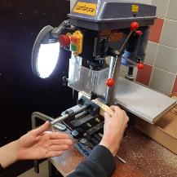
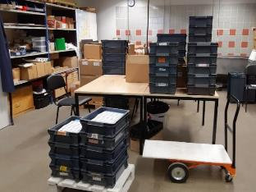
Resurssit:
1) Ohjaaja(t)/työvalmentaja(t), joka etsii työpaikkoja, kartoittaa asiakkaiden työtaitoja, auttaa työhakemusten ja ansioluetteloiden teossa, valmentaa haastatteluihin jne.
2) Ohjaaja(t) /työvalmentaja(t), joka jalkautuu yrityksiin em. ohjaustyöhön.
3) Ohjaaja/työvalmentaja, joka toimii asiakkaiden työkeskusohjaajana heidän työskennellessä yrityksen sijaan Sampolassa.
4) Sampolan työtoiminnan resurssit: tarvittavat alihankintatyöt asiakkaiden työskentelyyn Sampolassa. Tarvittavat työtilat, sosiaalitilat, työvälineet, työvaatteet, työturvallisuus, työhyvinvointi ym. työntekoon liittyvät resurssit.
Hyödyt:
Osatyökykyisten työllistyminen.
Yrityksen työvoimatarpeeseen vastaaminen joustavasti päiväkohtaisesti/viikkotasolla
tai jopa tunti kerrallaan.
Sampolan Adaptive- joustavan mallin avulla työllistäminen on yrityksille helpompaa.
Adaptive- joustavan mallin avulla luodaan realistiset mahdollisuudet osatyökykyisten henkilöiden sijoittumiseen avoimille työmarkkinoille.
Yhteystiedot: Palvelukeskus Sampola , Brahenkatu 26, 13100 Hämeenlinna
Johtaja: Pekka Vihanto, p. 040 542 2787, vastaava työvalmentaja: Kimmo Uschanoff, p. 050 3750051
Sähköposti: etunimi.sukunimi@kpsaatio.fi
www.sampola.fi www.kpsaatio.fi

